Slide 1
Бюджет для граждан Оренбургской области
Номинация: «Лучшая информационная панель(дашборд)по бюджету для граждан»
Подготовили :
Студенты|курса
11 С ГРУППЫ
МАЛИКОВА АНАСТАСИЯ
ФОМИН ДАНИЛА

Slide 2
Цели и задачи «Бюджета для граждан»
1. Простота изложений основных целей и задач бюджетной политики, достигнутых государством результатов и используемых на их достижения целей.
2. Развитие общественного участия, формирование обоснованного мнения социально активной части граждан о направлениях использования бюджетных средств.
3. Наглядность информации о проводимой бюджетной политике, источниках и направлениях использования общественных ресурсов.

Slide 3
Актуальность проекта
Сегодня влияние граждан на бюджетный процесс ограничивается публичными слушаниями бюджета, которые часто не предоставляют возможность для взаимодействия граждан и представителей власти.
Нужно дать возможность гражданам разобраться в том, как работает бюджет, предложить свои инициативы и непосредственно поучавствовать в распределении бюджетных средств, вовлечь народ в решение и обсуждение проблем, от которых зависит качество жизни всех граждан.

Slide 4
Что такое «Бюджет для граждан»?
«Бюджет для граждан» - информационный сборник, который познакомит население области с основными положениями главного финансового документа, а именно проектом закона «Об областном бюджете на 2021 год», созданным специально для того, чтобы каждый житель Оренбургской области был осведомлен, как формируется и расходуется областной бюджет, сколько в бюджет поступает средств и на какие цели они направляются.

Slide 5
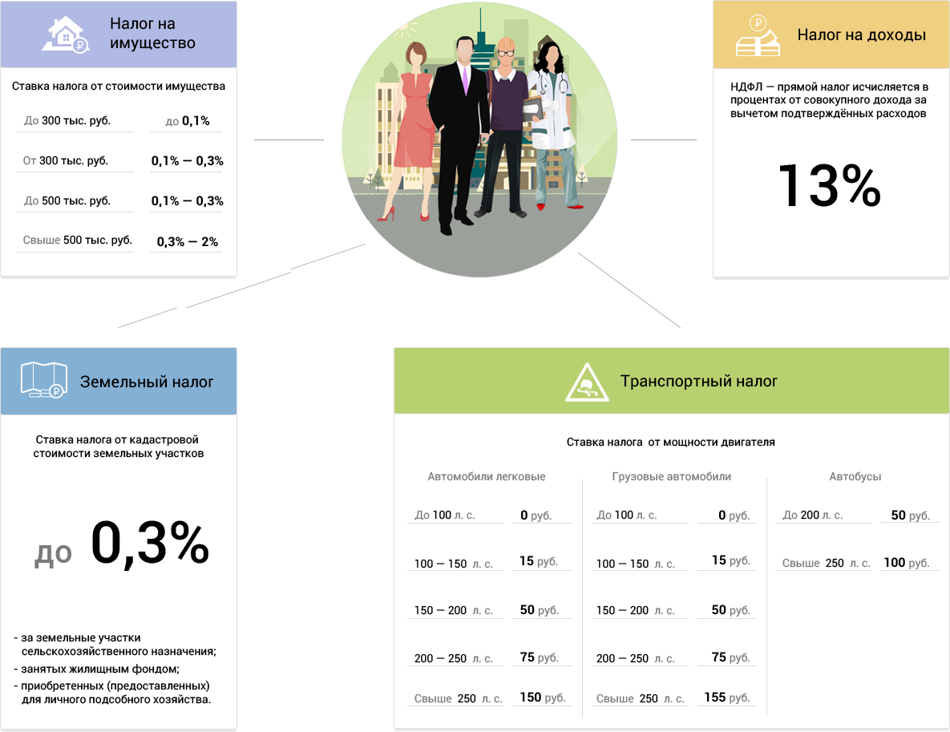
Налог на доходы физических лиц составляет 13%.

Slide 6
Объем межбюджетных трансфертов составил: дотации – 8934,82 млн. рублей; субсидии – 7992,72 млн. рублей; субвенции – 17801,31 млн. рублей; иные межбюджетные трансферты – 1224,52 млн. рублей

Slide 7
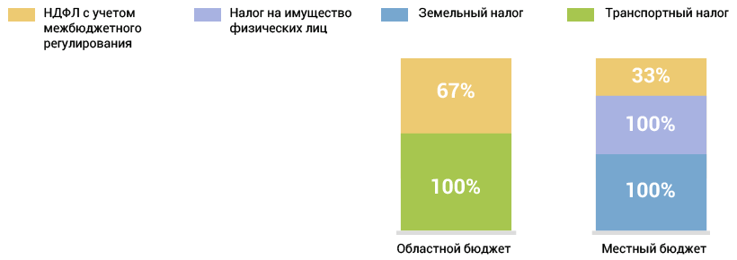
Куда и по каким нормативам зачисляются налоги, уплачиваемые гражданами, проживающими на территории Оренбургской области.
Так по диаграмме можно заметить, что в местный бюджет большинство платится за земельный налог и на имущество физических лиц.
В областной же бюджет платиться НДФЛ с учетом межбюджетного регулирования, который на 33% меньше транспортного налога.

Slide 8
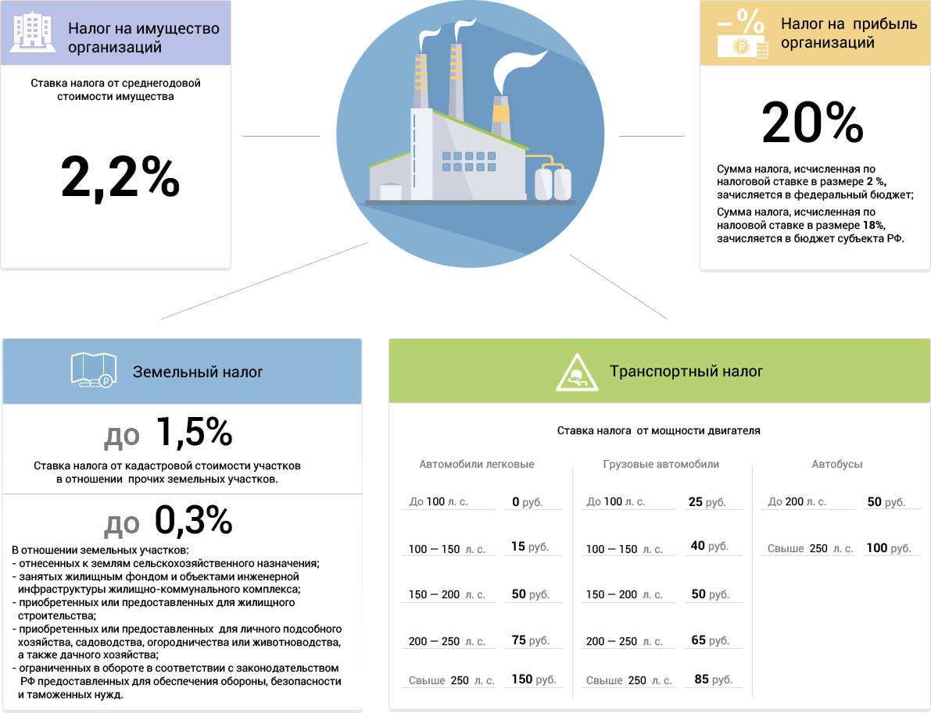

Slide 9


